Slide 1

Notes:
- Pozdravenie a privítanie prítomných,
- Vyjadrenie vďaky za ich prítomnosť.
- Vhodné úvodné slová, podľa toho komu to je prezentované.
ZKSM je najväčšia mládežnícka organizácia na Slovensku, ktorá sa venuje systematickej práci s mládežou. Jej úsilím je osobnostný a duchovný rozvoj mladého človeka v osobnosť s uceleným pohľadom na život. Snaží sa prostredníctvom neformálneho vzdelávania pomáhať mladým dozrievať, aby boli svojím konaním a postojmi obohatením pre spoločnosť, cirkev i komunity, v ktorých žijú.

Slide 2

Notes:
Predstavenie poslania ZKSM.
ZKSM je mládežnícka organizácia, ktorá sa venuje systematickej práci s mládežou. Od počiatkov je poslaním ZKSM osobnostný a duchovný rozvoj mladého človeka v osobnosť s uceleným pohľadom na život. ZKSM sa snaží prostredníctvom neformálneho vzdelávania pomáhať mladým dozrievať, aby boli schopní svojimi postojmi, konaním a prácou prispieť k rozvoju spoločnosti a cirkvi. ZKSM taktiež organizuje pre mladých rôzne podujatia (duchovné, spoločenské, vzdelávacie, kultúrne, charitatívne, športové) v rámci jednotlivých regiónov, ako aj na celoslovenskej a medzinárodnej úrovni. Mottom celého úsilia ZKSM je „Spoločenstvo aj v tvojom meste.“ “

Slide 3

Notes:
Pri pohľade dopredu je víziou ZKSM to, aby pomáhali spoločenstvám zrelých kresťanov prinášať zmenu a Božie Kráľovstvo do každého mesta a obce na Slovensku. Chceme týmto spôsobom mladých podporovať, formovať, viesť a tým investovať do budúcnosti Slovenska. S víziou úzko súvisí aj poslanie ZKSM...

Slide 4
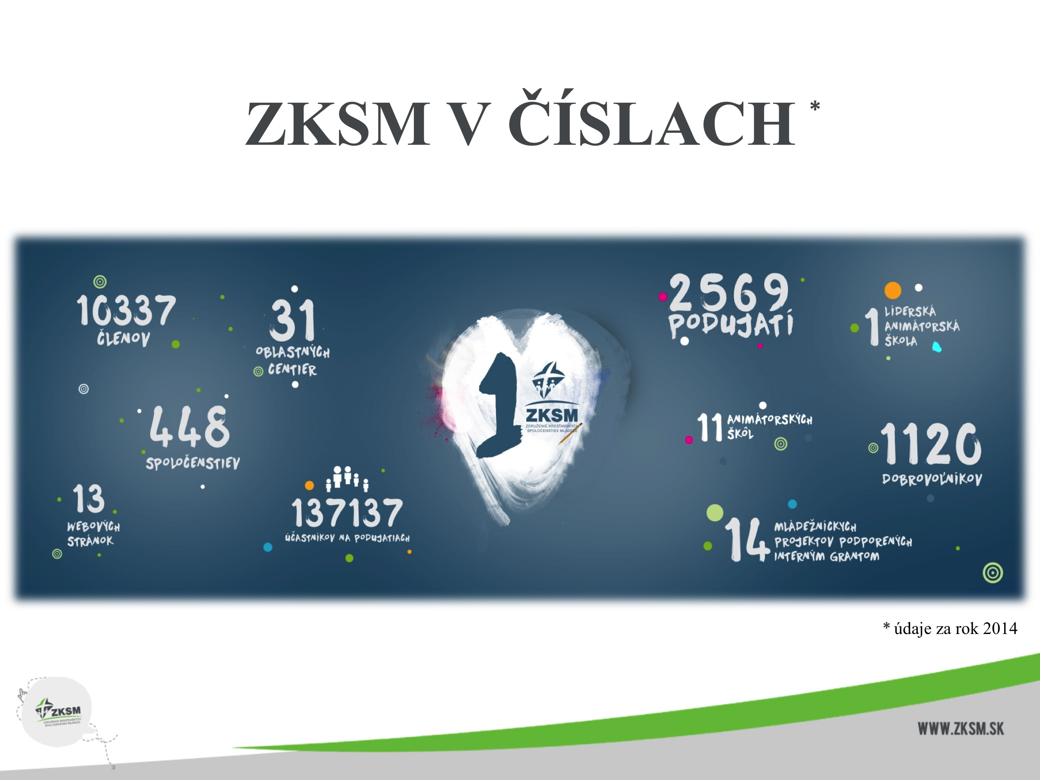
Notes:
(* Údaje v infografike sú za rok 2014)
ZKSM združuje kresťanské spoločenstvá mladých a usiluje sa ich podporovať formáciou, tvorbou metodických materiálov, ako aj koordináciou rôznych projektov a aktivít. Jeho poslaním je vytvárať priestor pre spoločenstvá, v ktorých mladí môžu odhaliť svoju identitu a nachádzať pravé hodnoty.
ZKSM je najväčšia mládežnícka organizácia na Slovensku. (Ďalšie mládežnícke org. na Slovensku sú eRko, Domka a Skauti...)
Viac ako 10 000 členov
448 základných kolektívov
30 oblastných centier
cca 2500 podujatí ročne
13 webových stránok

Slide 5
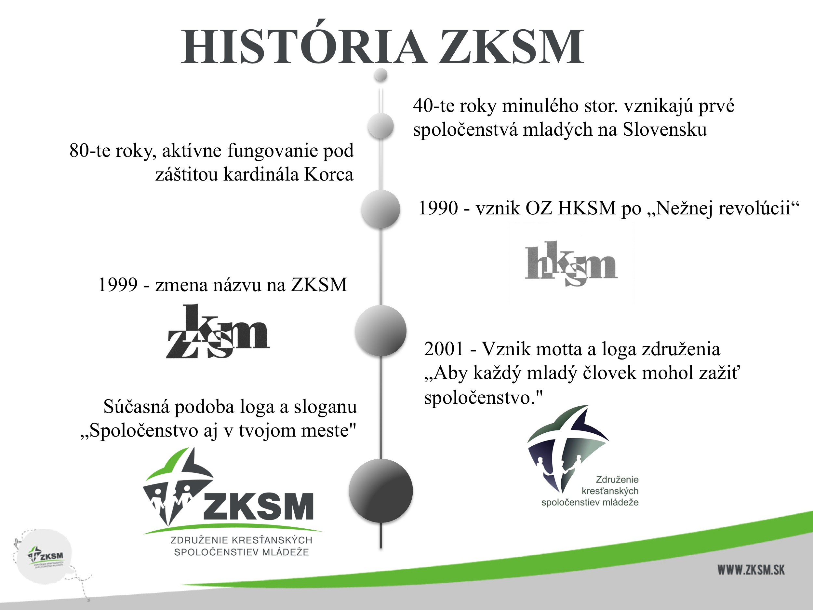
Notes:
Historické korene siahajú do 40-tych rokov min. stor., kedy na podnet prof. Kolakoviča vznikali prvé spoločenstvá mladých na Slovensku.
V 80-tych rokoch, pod záštitou kardinála Korca a podzemnej Cirkvi, začalo aktívne fungovanie.
Po revolúcii, v roku 1990 – vznik Laického apoštolského hnutia mládeže, a potom, na jeseň v tom istom roku HKSM
Dnešnú podobu dostal názov združenia 16. januára 1999, keď Celoslovenská rada schválila zmenu stanov a názvu hnutia na Združenie kresťanských spoločenstiev mládeže.
V r. 2015 ZKSM oslávi 25. rokov svojho pôsobenia a práce s mladými pre mladých.

Slide 6

Notes:
Združenie kresťanských spoločenstiev mládeže (ZKSM) oslávi tohto roku 25. výročie od svojho vzniku.
Pri tejto príležitosti ZKSM vydalo jubilejné logo so sloganom „Mladým život, ktorý má šťavu“ a ktoré má zviditeľniť 25 ročné úsilie združenia o formáciu a podporu mladých na Slovensku. Združenie tiež pripravilo sériu videoposolstiev, v ktorých zamestnanci a dobrovoľníci predstavujú hodnoty ZKSM pre mladých. Sú v nich tiež prezentované hlavné mládežnícke projekty, ktoré ZKSM realizuje a zastrešuje.
Videá sú postupne zverejňované na stránke www.zksm.sk.Týmto spôsobom sa chcú mladým ešte viac priblížiť a poukázať na potrebu rozvíjania ich potenciálu. Takisto chcú vyzdvihnúť hodnoty, ktoré sú pre súčasnú mládež tak dôležité, no v spoločnosti často prehliadané.
„Podstatné hodnoty pre nás nie sú tie, ktoré človeku prinášajú popularitu alebo úspech v spoločnosti, ale predovšetkým tie, ktoré formujú charakter a pomáhajú mladým vyzrievať v osobnosti. Takéto hodnoty sa usilujeme šíriť medzi mladých už štvrť storočia.

Slide 7

Notes:
Administratívna – pomáhame spoločenstvám v administratívnych záležitostiach pri čerpaní dotácií;
mediálna – informovanie, propagovanie, motivovanie – propagácia vašich aktivít, ale aj našich aktivít smerom k členom a spoločenstvám; Usilujeme sa o efektívnu komunikáciu v rámci združenia smerom k členom a partnerom, ale aj smerom k širokej verejnosti a k médiám;
finančná – naše financie získavame z Ministerstva školstva, vedy, výskumu a športu. Vďaka tomu finančne prispievame na projekty, podujatia a rast spoločenstiev; projektová – tvoríme a rozvíjame projekty, prinášajúce život spoločenstvám, ponúkame možnosť zapojiť sa do projektov hradených z interného grantu ZKSM. Taktiež našim spoločenstvám pomáhame získavať 2% z daní;
formačná – o formačnej si povieme viac pri ďalšom slide;

Slide 8

Notes:
DAŠ = diecézne animátorské školy
ŠAS = škola animátorského sprevádzania
LAŠ = líderská animátorská škola
KVP = škola kresťan v politike
Metodické podklad – Stretkovnica, Animátor a život malého spoločenstva
Jednou z priorít ZKSM je neformálne vzdelávanie. V roku 2014 mala Animátorská škola (AŠ), ktorá vychováva mládežníckych vedúcich, 200 absolventom z celého Slovenska. Líderská animátorská škola (LAŠ), ktorú má momentálne 40 účastníkov, ponúka rast vo vodcovských zručnostiach. V roku 2015 sme otvorili Školu animátorského sprevádzania zameranú na osobné poradenstvo. Zároveň chceme získať akreditáciu na školenia Ako robiť ťažké veci (ako motivovať tínedžerov, aby vyšli zo zóny pohodlia) a Sieťovanie (vytváranie sietí a partnerstiev). Pripravujeme aj vzdelávanie pre spoločenstvá orientované na sebapoznanie, komunikáciu, odhalenie talentov, budovanie charakteru a angažovanosť v miestnej komunite.
Metodické materiály posúvama k mladým aj cez webovú stránke animator.sk o ktorej si povieme viac na dalšej strane.

Slide 9

Notes:
Webová stránka animator.sk
Stránka slúži najmä animátorom, vedúcim spoločenstiev a ľuďom zapájajúcim sa do mládežníckych stretnutí. V novej verzii sme pripravili miesto aj pre vedúcich a lídrov. Ponúka aj množstvo materiálu pre začínajúce skupinky a pre budúcich pracovníkov s deťmi a mládežou.
Nájdete tu:
materiály pre deti a mládež
možnosti ubytovania, víkendoviek,
kapely,
rečníkov...
Aj vy sa môžete spolupodieľať na tvorení tejto stránky a jej obsahu. Ak ste napadití, kreatívni a máte záľubu v prípravach metodických materiálov, námetov na stretká, kontaktujte nás. Radi budeme zdieľať aj vaše podnety a materiály, ktoríé pomôžu aj iným spoločenstvám.

Slide 10
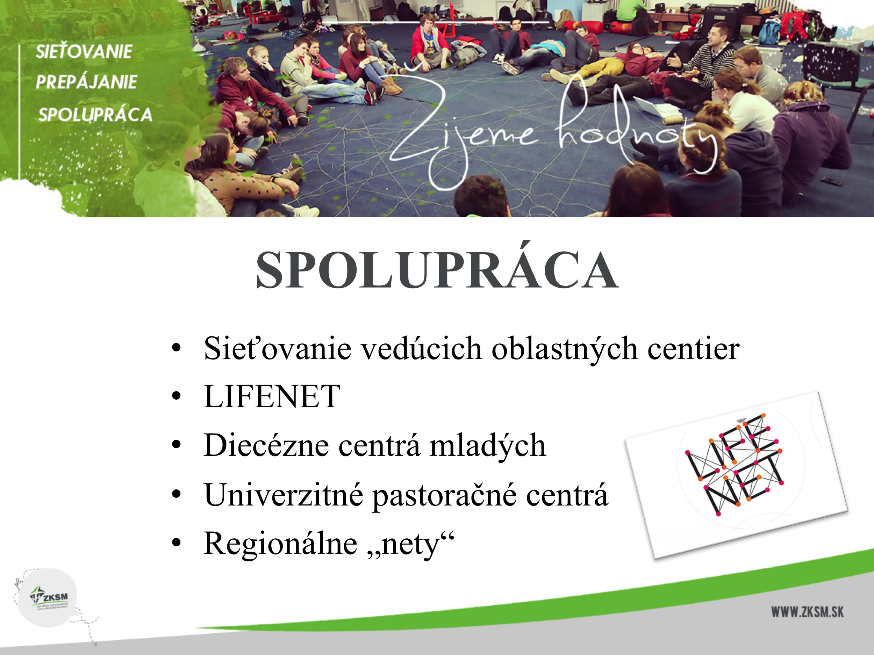
Notes:
V prvom rade sa usilujeme o efektívnu komunikáciu vnútri združenia, čo v sebe nevyhnutne zahŕňa aktívne zapájanie vedúcich oblastných centier a koordinátorov (CSR stretnutia, tel. porady, neformálne spoločné akcie).
Našou túžbou je vytvárať sieť (Lifenet) spolupracovníkov, ktorí nám budú pomáhať v mapovaní príležitostí a výziev pre mladých a spoločenstvá Slovenska – (k Lifenetu sa ešte vrátime).
Spolupracujeme s diecéznymi a univerzitnými pastoračnými centrami po celom Slovensku. Výsledkom tejto spolupráce je napr. realizácia animátorských škôl či Akadem – stretnutie študentov vysokých škôl.
Usilujeme sa vytvárať tzv. regionálne nety, na ktorých sa stretávajú lídri v rámci svojich regiónov.

Slide 11
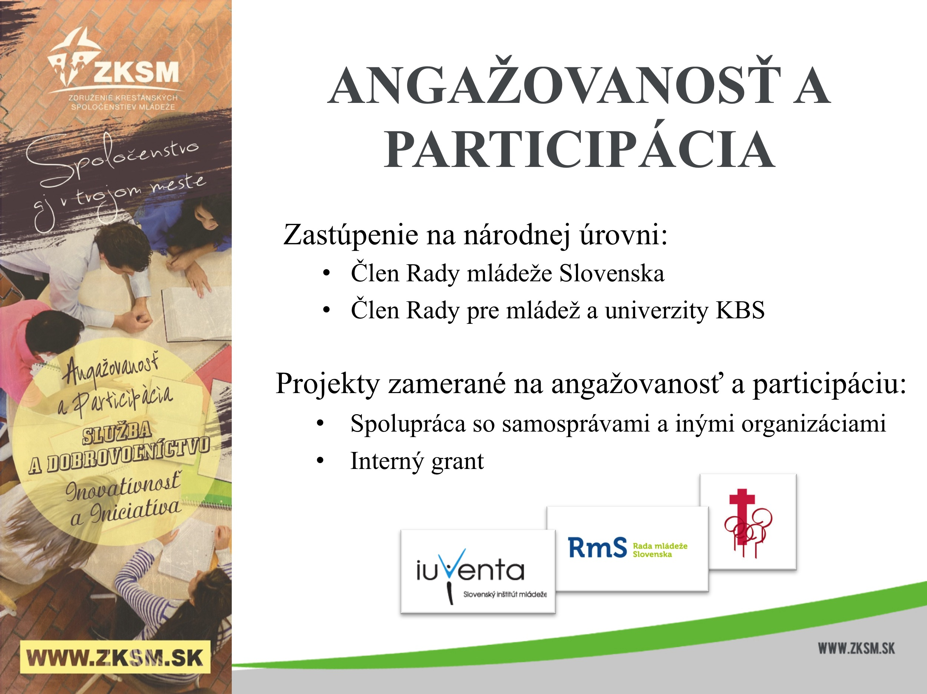
Notes:
Záleží nám na jednote a spolupráci, a preto viaceré naše aktivity realizujeme s partnermi z rôznych organizácii, o. i. napr. s Radou pre mládež a univerzity KBS, s Mládežou pre Krista (MPKS), s Mládežou s Misiou (YWAM) ako aj s rôznymi cirkvami na Slovensku.
Súčasťou ZKSM je niekoľko veľkých projektov, cez ktoré sa usiluje prinášať do spoločnosti pozitívne zmeny v rôznych smeroch.
Medzi staršie projekty ZKSM patria napr. Robiť ťažké veci (podnecovať mladých k aktívnosti a iniciatíve, aby objavili a využili vlastný potenciál, a tak prekročili vlastné očakávania), Za dobrú radu (zameraný na prekonanie bariér medzi staršou a mladšou generáciou).
Rada mládeže Slovenska (RmS) združuje mimovládne organizácie, ktoré sa venujú deťom a mládeži. V súčasnosti ich zastrešuje 33, každá z nich je formálne zaregistrovaná ako občianske združenie alebo nezisková organizácia. Všetky spolu združujú viac ako 40-tisíc detí a mladých ľudí.
Rada pre mládež a univerzity KBS pripravuje podklady pre Konferenciu biskupov Slovenska a usmerňuje pastoračné smerovanie a aktivity pre mládež a univerzity na celoslovenskej a diecéznej úrovni.
Rada v spolupráci s KANET n.o. svojimi aktivitami a činnosťou sa snažia flexibilne reagovať na potreby mladých ľudí. Celé smerovanie pastorácie a všetky aktivity sú priamo zamerané na cieľové skupiny a sú realizované podľa prioritného zamerania aktuálneho pastoračného plánu: DUCHOVNÝ RAST, EVANJELIZÁCIA, ANGAŽOVANOSŤ, SPOLUPRÁCA, PROPAGÁCIA.
Interným grantom motivujeme mladých v spoločenstvách, aby sa viac angažovali v spoločnosti alebo vytvárali funkčnú spoluprácu so samosprávou a inými organizáciami.
V rámci Interného grantu majú spoločenstvá možnosť získať finančný príspevok na aktivitu, ktora ich motivuje k ďalšiemu rastu, spolupráci, proaktivite, angažovanosti a pozitívnemu ovplyvňovaniu spoločnosti.

Slide 12
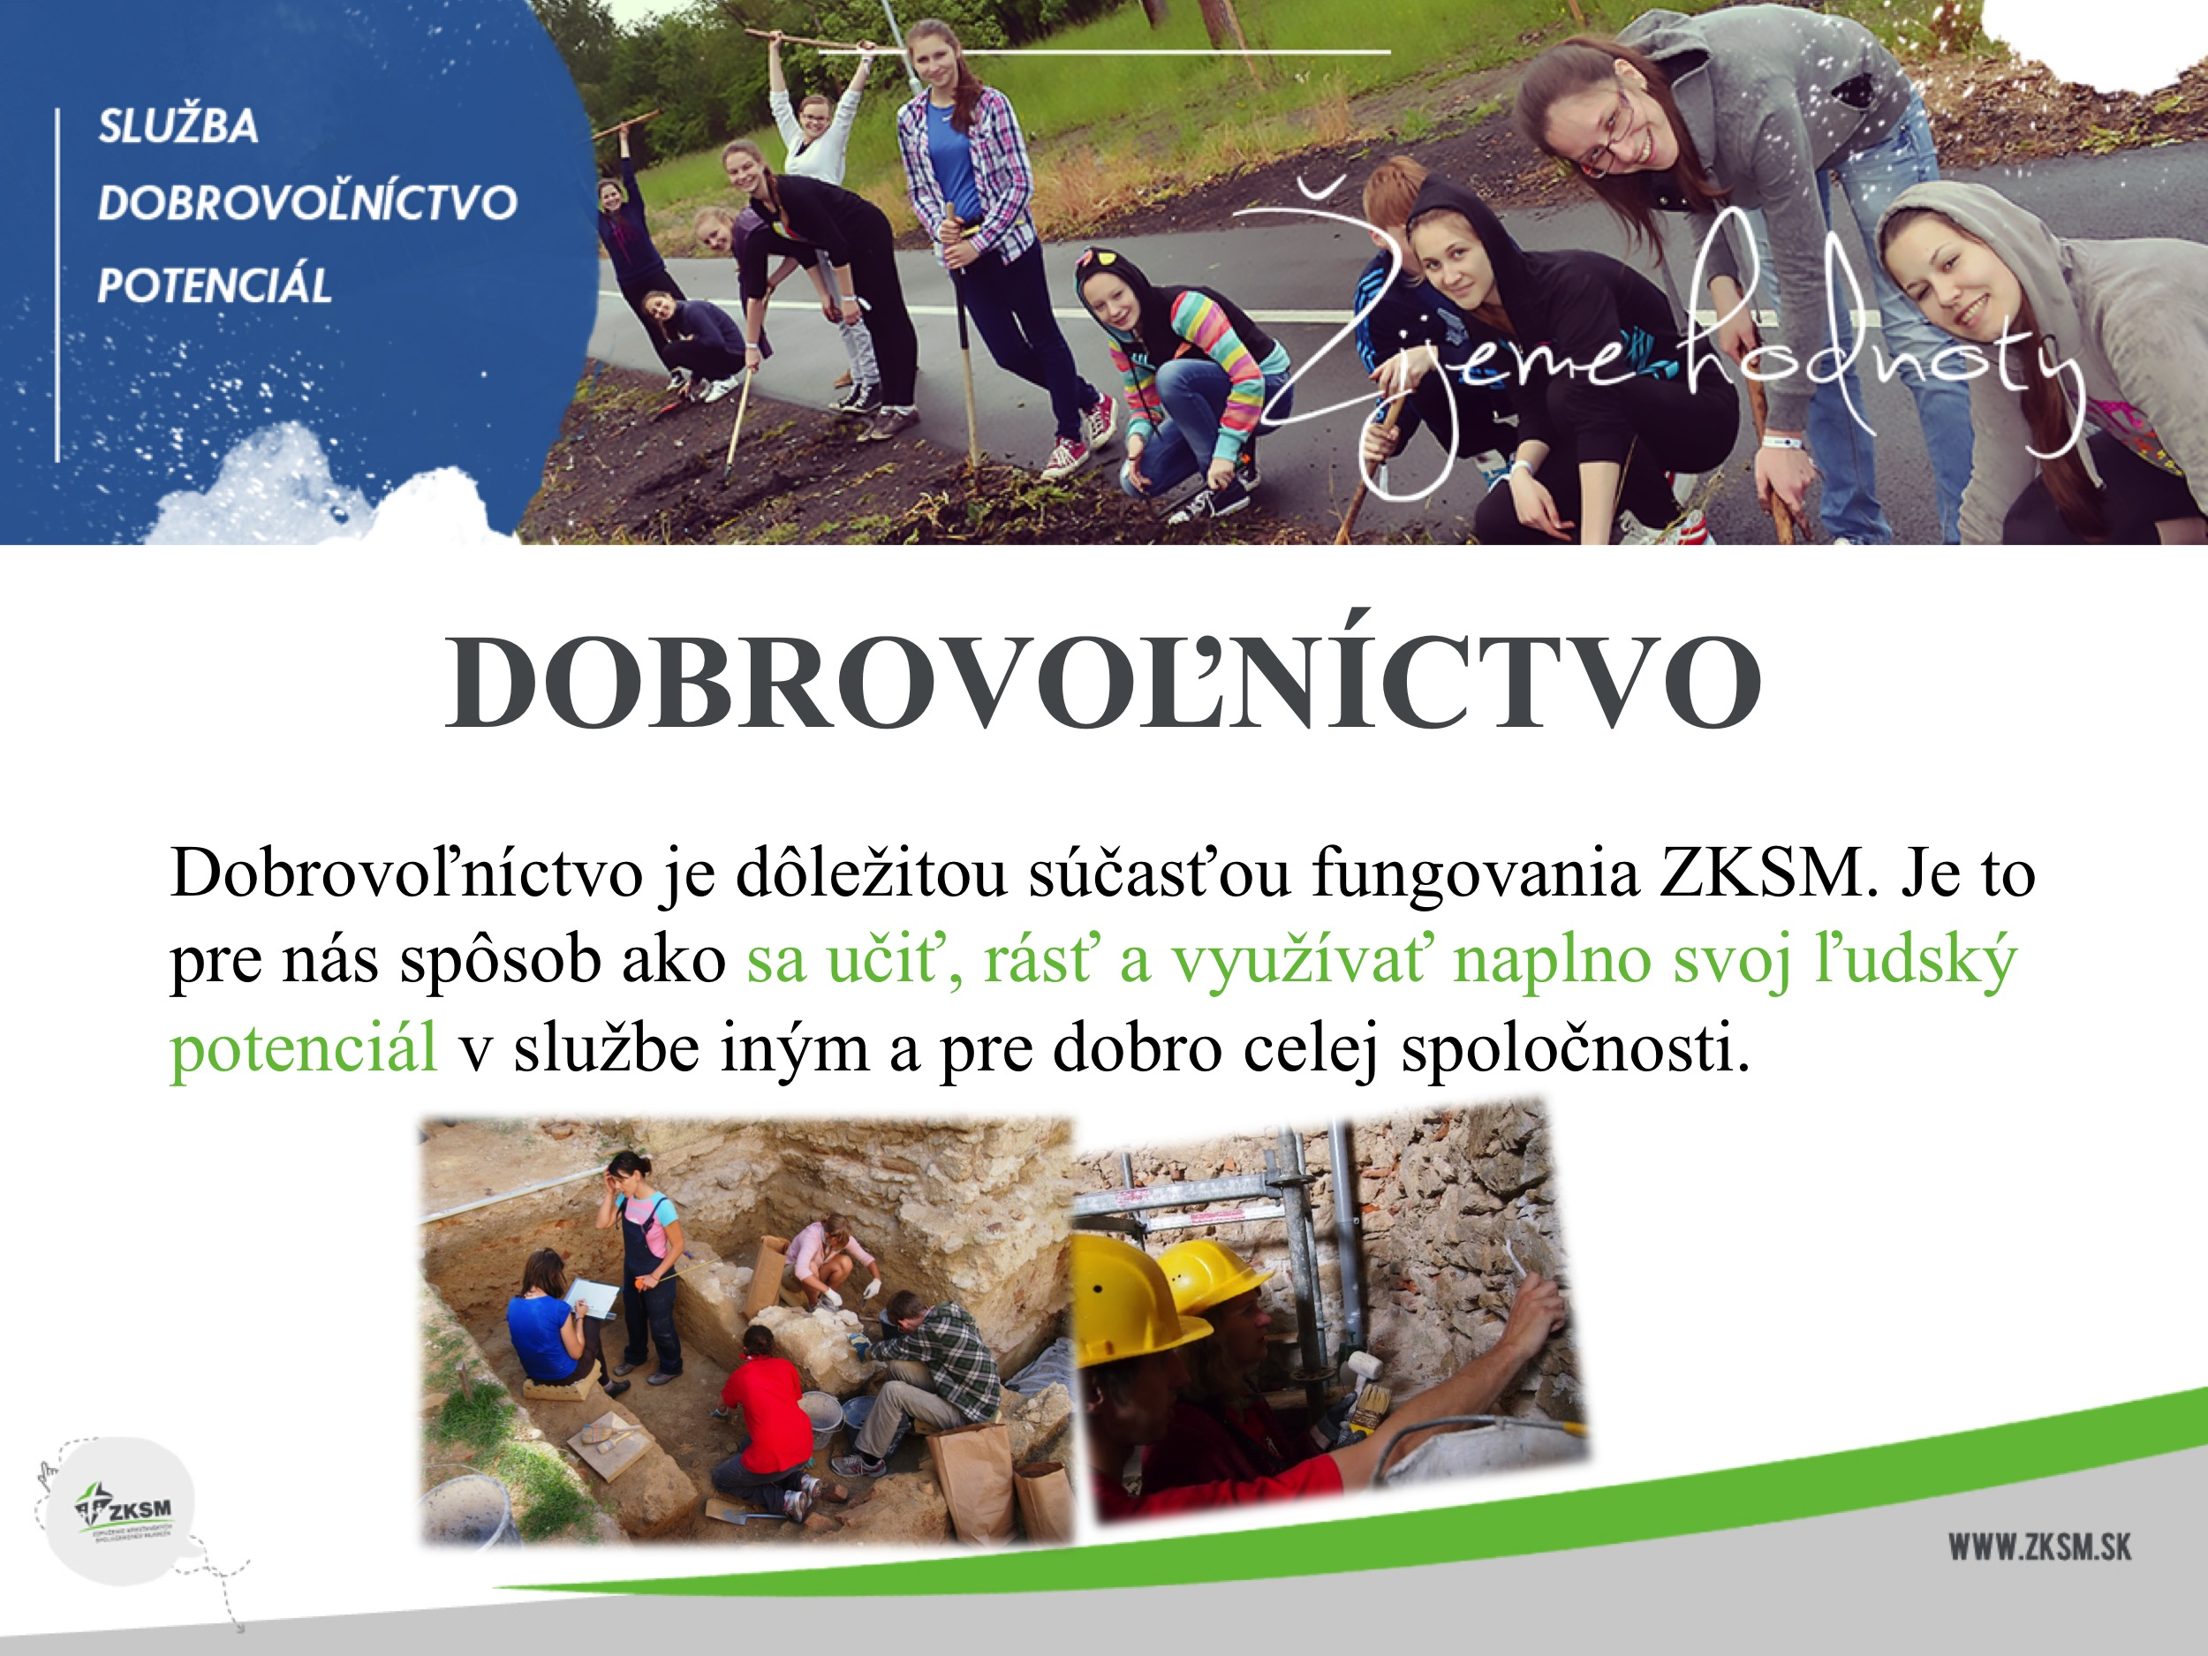
Notes:
Dobrovoľníctvo samo o sebe je neoceniteľným nástrojom na budovanie spoločenstva a pravých hodnôt, ktoré formujú mladého človeka pre budúcnosť Slovenska. V rámci ZKSM sme cielene rozvíjame dobrovoľnícke aktivity pomocou interného grantového kola, vďaka čomu mohli naši mladí ovplyvniť prostredie, v ktorom žijú.
Plánujeme vyvinúť metodiku “Školy dobrovoľníctva”, v rámci ktorej chceme mladým ľuďom poskytnúť vhľad nielen do dobrovoľníctva, ale aj do manažmentu dobrovoľníkov. V rámci tohto školenia sa budeme venovať aj motivácii dobrovoľníkov, práci a úspešným vzťahom s ľudmi, riešeniu konfliktov, rozvoju ľudí a hľadaniu ich talentov, budovaniu tímu, matematike a manažmentu zastrešenia dobrovoľníckej akcie, mediálnej kampani atď.
Taktiež plánujeme vytvoriť “Manuál pre dobrovoľníkov” ako školiacu pomôcku aj pre mladých samoukov.
Väčšie projekty a príležitosti pre dobrovoľníctvo
- Katarínka – konzervovanie zrúcanín kláštora
- Dubová Colonórum - konzervovanie zrúcanín kostola
- Godzone tour – celá organizácia je postavená na dobrovoľníctve
- VOC – v štruktúre ZKSM ako dobrovoľníci

Slide 13

Notes:
Súčasťou ZKSM je niekoľko veľkých projektov, cez ktoré sa usiluje prinášať do spoločnosti pozitívne zmeny v rôznych smeroch.
K súčasným projektom ZKSM patrí evanjelizačný projekt Godzone, ktorý sa usiluje šíriť posolstvo evanjelia mladým ľuďom spôsobom, ktorý je im blízky. Víziou projektu je priniesť prebudenie, zjednotenie, motiváciu a povzbudenie. Tento svet potrebuje počuť silné posolstvo evanjelia a Godzone ho prináša spôsobom, ktorý zasiahne – atraktívnym, kreatívnym a moderným. Chceme spolu budovať generáciu mladých ľudí, ktorým ide o Božie kráľovstvo a zažívať zmenu, ktorú táto generácia prinesie. Každý rok organizuje projekt Godzone turné v rozličných mestách na Slovensku.

Slide 14
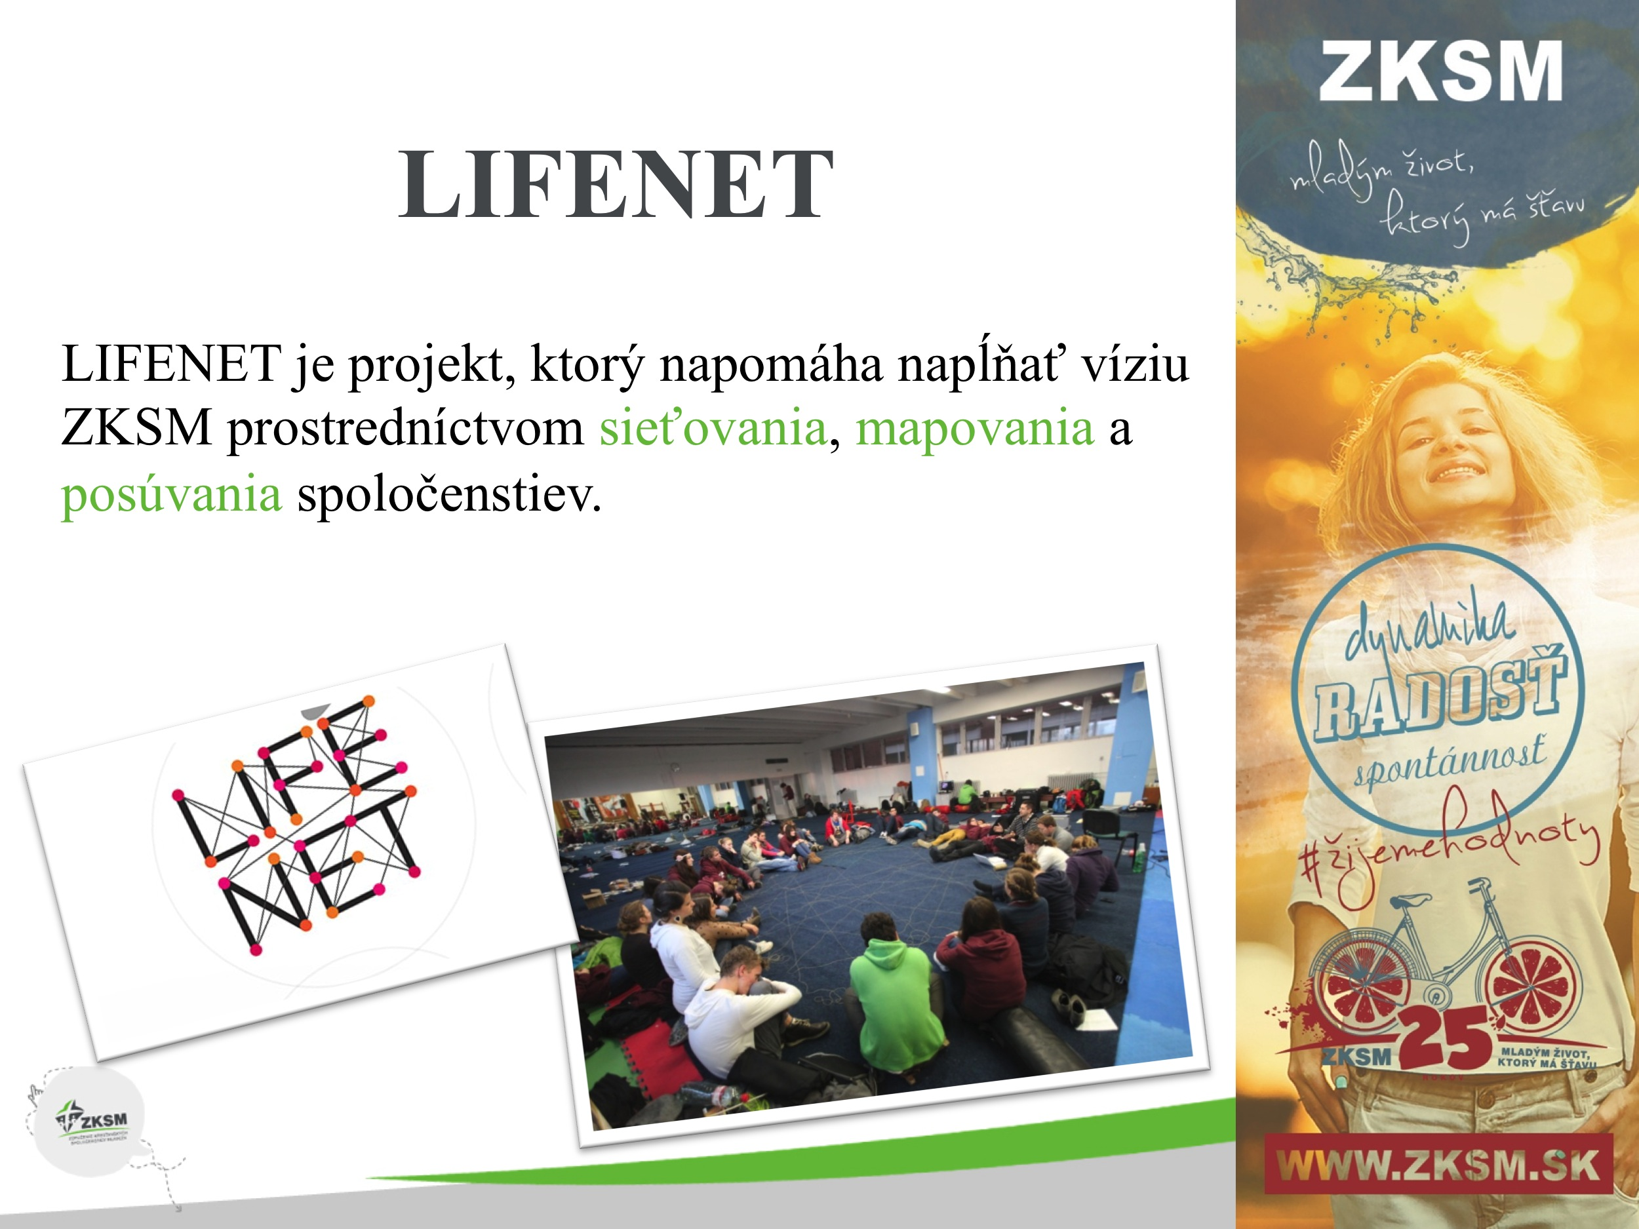
Notes:
Projekt Lifenet vznikol ako nástroj pre napĺňanie vízie ZKSM s cieľom, aby v každom meste, v každej farnosti na Slovensku fungovalo spoločenstvo kresťanov, prinášajúcich Božie kráľovstvo do každej oblasti života. Myšlienka projektu vznikala tiež v nadväznosti na potrebu spájania kresťanov v rôznych oblastiach spoločnosti, aby sa mohli stále viac šíriť kresťanské hodnoty na Slovensku. Lifenet je projektom, ktorý zahŕňa tri úrovne -
1. sieťovanie - cieľom je vytvoriť celoslovenskú sieť prevažne mladých ľudí - ktorí budú zastupovať každú farnosť na Slovensku a budú aktívne zapojení do ďalších fáz projektu
2. mapovanie - zástupcovia jednotlivých farností nám pomôžu zmapovať situáciu v danej farnosti, či sa tam nachádza alebo nenachádza živé spoločenstvo,stretko alebo skupinka mladých kresťanov a či by potrebovali nejakú formu pomoci . Taktiež budú posúvať do farností rôzne zaujímavé tipy na aktivity pre mladých na Slovensku alebo v ich diecéze.
3. posúvanie - je poslednou fázou projektu kedy vyhodnotíme zozbierané informácie z jednotlivých farností a pristúpime k praktickej pomoci - napr. Ak niekde nefunguje nijaká skupinka, stretko, spoločenstvo budeme sa snažiť pomôcť tejto farnosti nájsť spôsob akým to napraviť, alebo ak stretko bude potrebovať pomoc s formáciou mladých- budeme sa snažiť nájsť v ich okolí spoločenstvo, ktoré by im bolo ochotné pomôcť... atď. Týmto spôsobom chceme na Slovensku podnietiť vznik nových spoločenstiev a budovať a vytvárať spoluprácu medzi nimi.
Veríme že spoločenstvo mladých kresťanov je pre každú farnosť veľkou pomocou pre zachytenie mladých ľudí hľadajúcich Boha a túžiacich po prijatí a raste vo viere a spoznávaní kresťanských hodnôt - dôležitých pre rozvoj mladých ľudí na Slovensku.
Projekt LIFENET je určený pre každého, kto sa chce aktívne zapojiť do budovania tejto siete vo svojom meste, obci, regióne, posúvať informácie v rámci siete, mapovať, prepájať kresťanské spoločenstvá a vytvoriť priestor na ich spoluprácu a posúvanie na vyššiu úroveň.

Slide 15
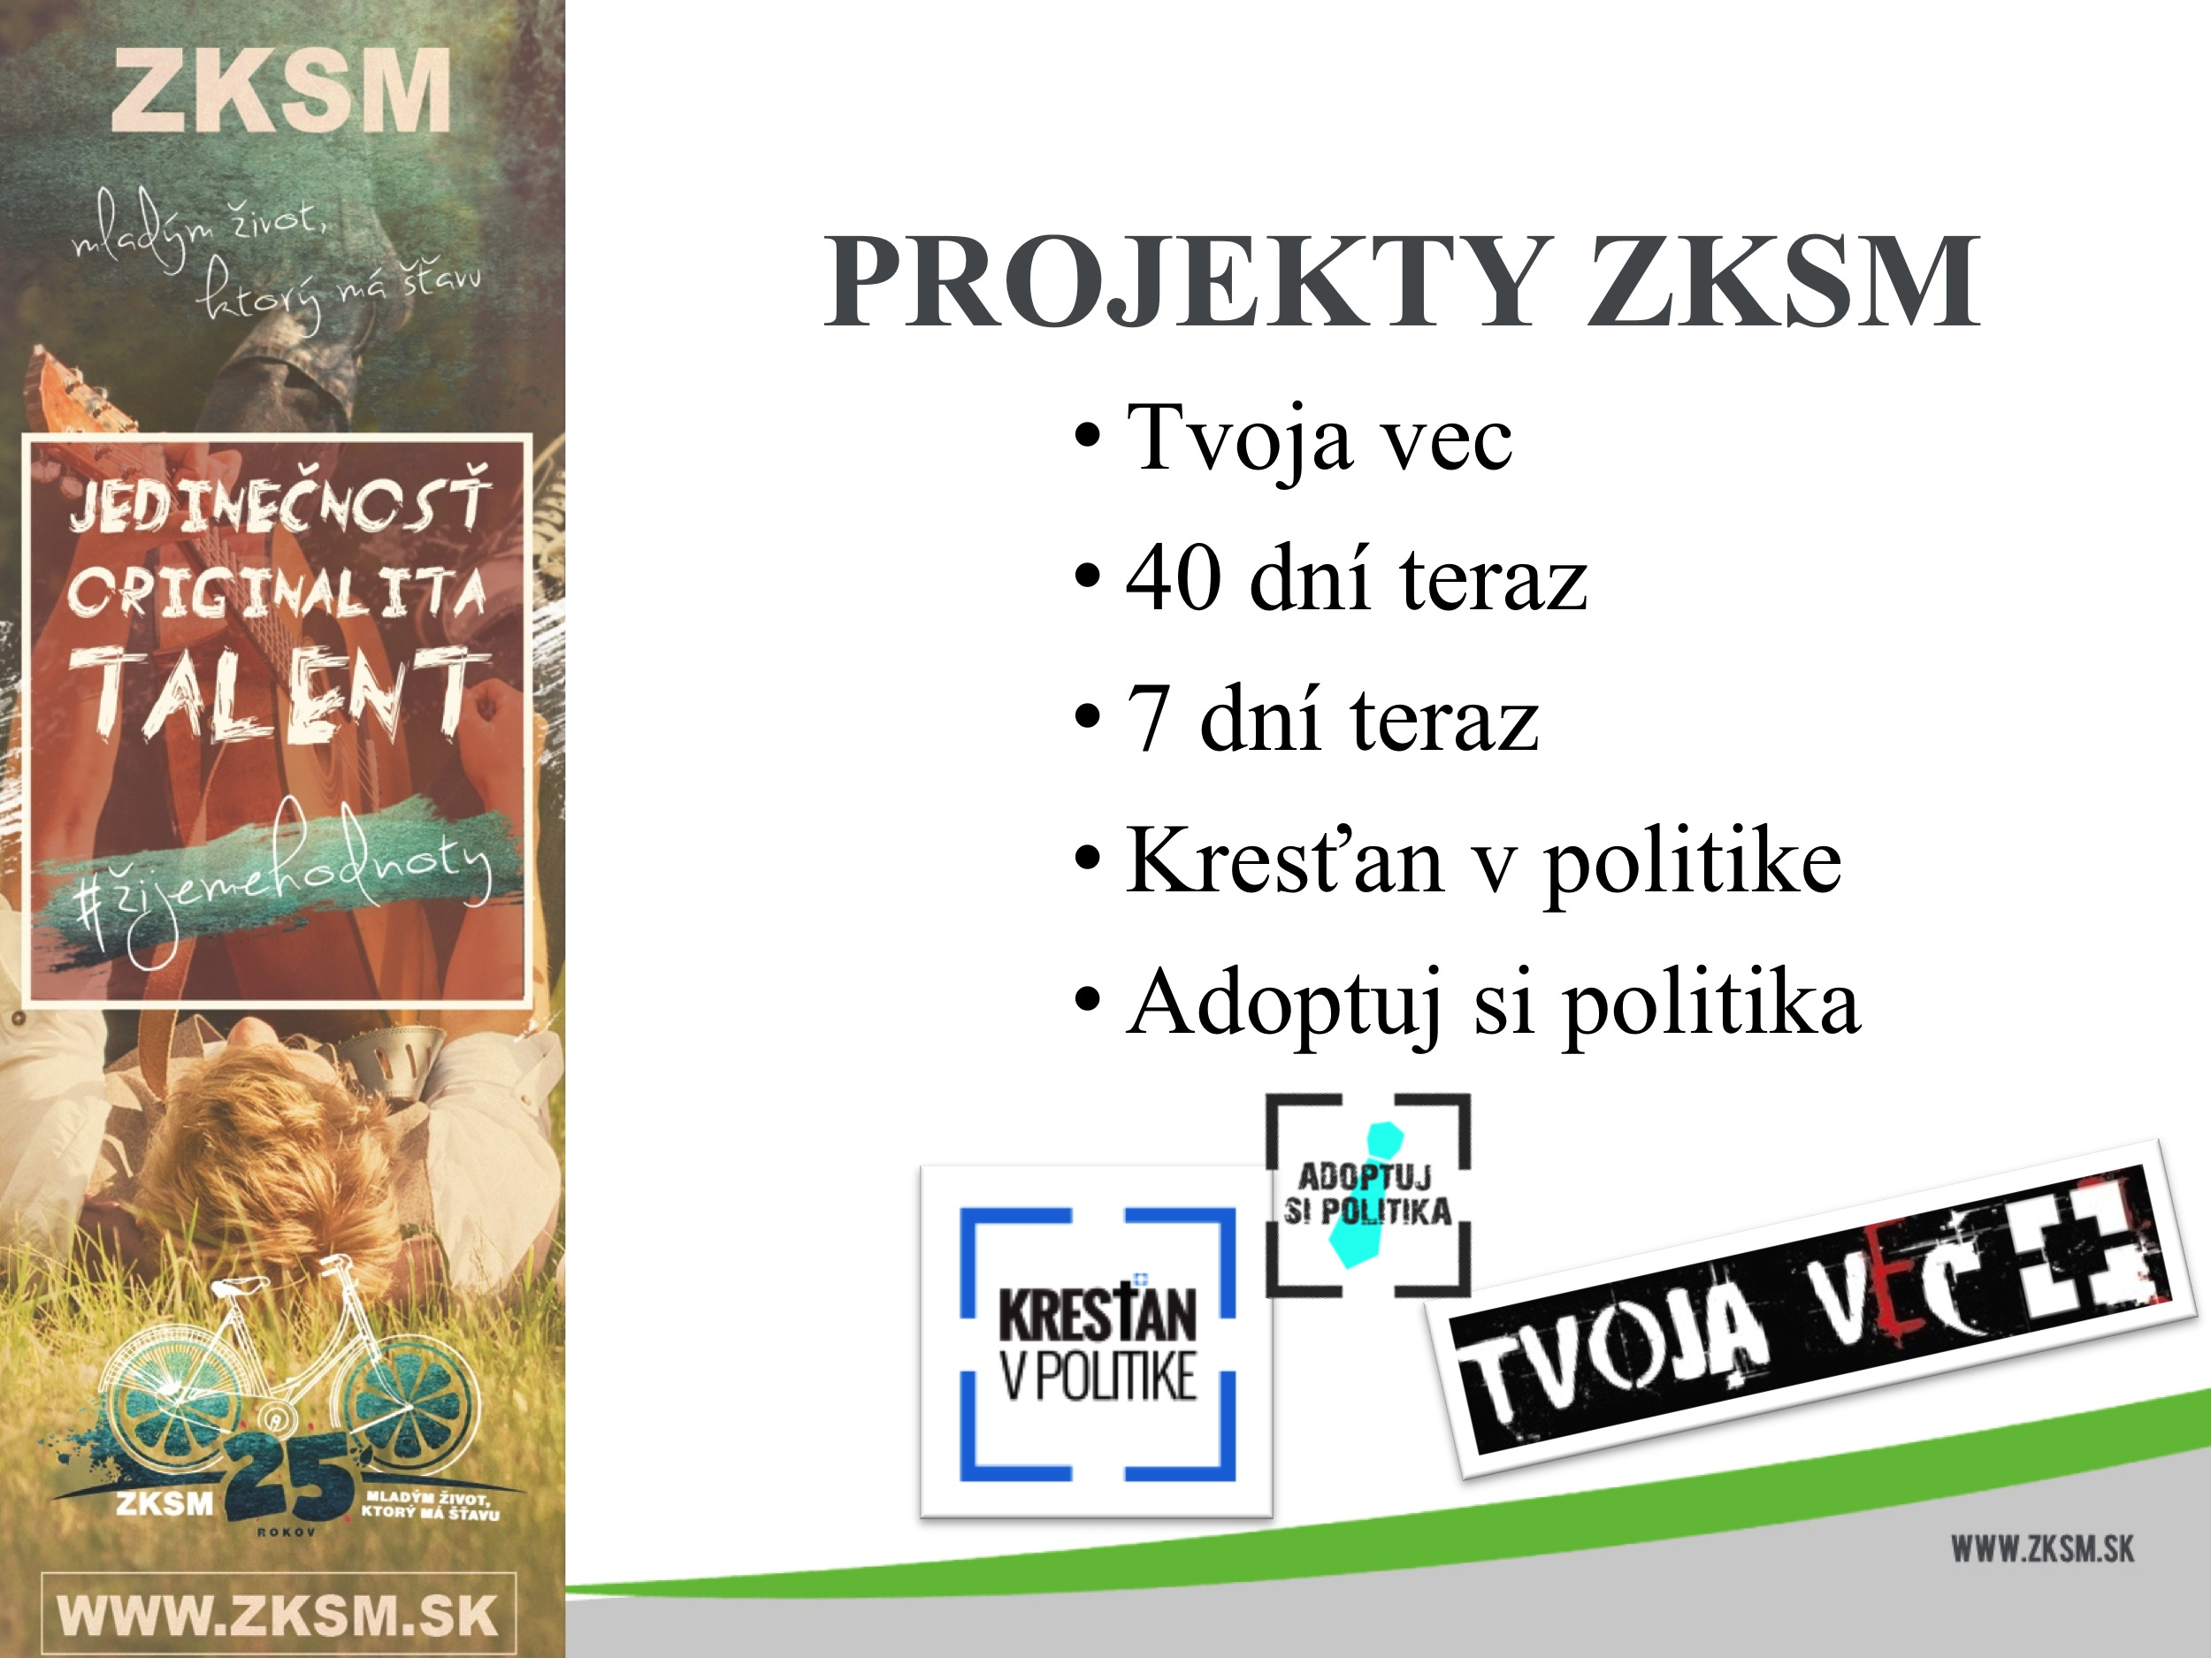
Notes:
Ďalším dôležitým projektom je Tvoja vec, z ktorého neskôr vzišiel projekt Adoptuj si politika s cieľom modliť sa za politikov a vládu Slovenska. Z týchto projektov vznikol projekt Kresťan v politike, ktorý sa usiluje v mladých ľuďoch podnecovať záujem o aktívne zapájanie sa do politického života, čo by malo byť prirodzenou súčasťou života každého kresťana. Posledným z hlavných projektov je, už spomenutý, Lifenet, ktorý vznikol ako nástroj pre napĺňanie vízie ZKSM, s cieľom, aby v každom meste, v každej farnosti na Slovensku fungovalo spoločenstvo kresťanov, prinášajúcich Božie kráľovstvo do každej oblasti života. Myšlienka projektu vznikala tiež v nadväznosti na potrebu spájania kresťanov v rôznych oblastiach spoločnosti, aby sa mohli stále viac šíriť kresťanské hodnoty na Slovensku.

Slide 16

Notes:
ZKSM je známe aj vďaka dlhoročným projektom, medzi ktoré patrí Púť mladých ľudí z Muráňa do Levoče, obnova kultúrnych pamiatok Katarínka a Dubova Colonorum.
Vďaka projektom na záchranu kultúrnej pamiatky Kláštora sv. Kataríny Alexandrijskej a kostola sv. Kozmu a Damiána môžu mladí ľudia stráviť
2 týždne krásneho spoločenstva v objatí prírody a histórie, bez mobilov, hodiniek či internetu. Mladí dobrovoľníci prácou svojich rúk oživujú chátrajúce múry kameň po kameni, ide tu najmä o školu služby, vďaka ktorej môžu rásť, naučiť sa niečo nové a hlavne uvedomiť si skutočné hodnoty života a bližšie stretnúť Boha.
K ďalším projektom patrí napr. cudzojazyčný mládežnícky tábor Nemecký Anem a v minulosti sa realizovali projekty ako napr. Robiť ťažké veci (podnecovať mladých k aktívnosti a iniciatíve, aby objavili a využili vlastný potenciál, a tak prekročili vlastné očakávania), Za dobrú radu (zameraný na prekonanie bariér medzi staršou a mladšou generáciou).
ZKSM tiež podporuje rôzne evanjelizačné podujatia a aktivity, napr. Kurz Alfa, Kurz Objav – Nasleduj - Odovzdaj Krista, Kurz základov kresťanského života a rôzne evanjelizačné koncerty a festivaly (diec. stretnutia mládeže, Bigfish, Campfest, Breakfest, Nove svitanie, Festival radosti - Domček).

Slide 17
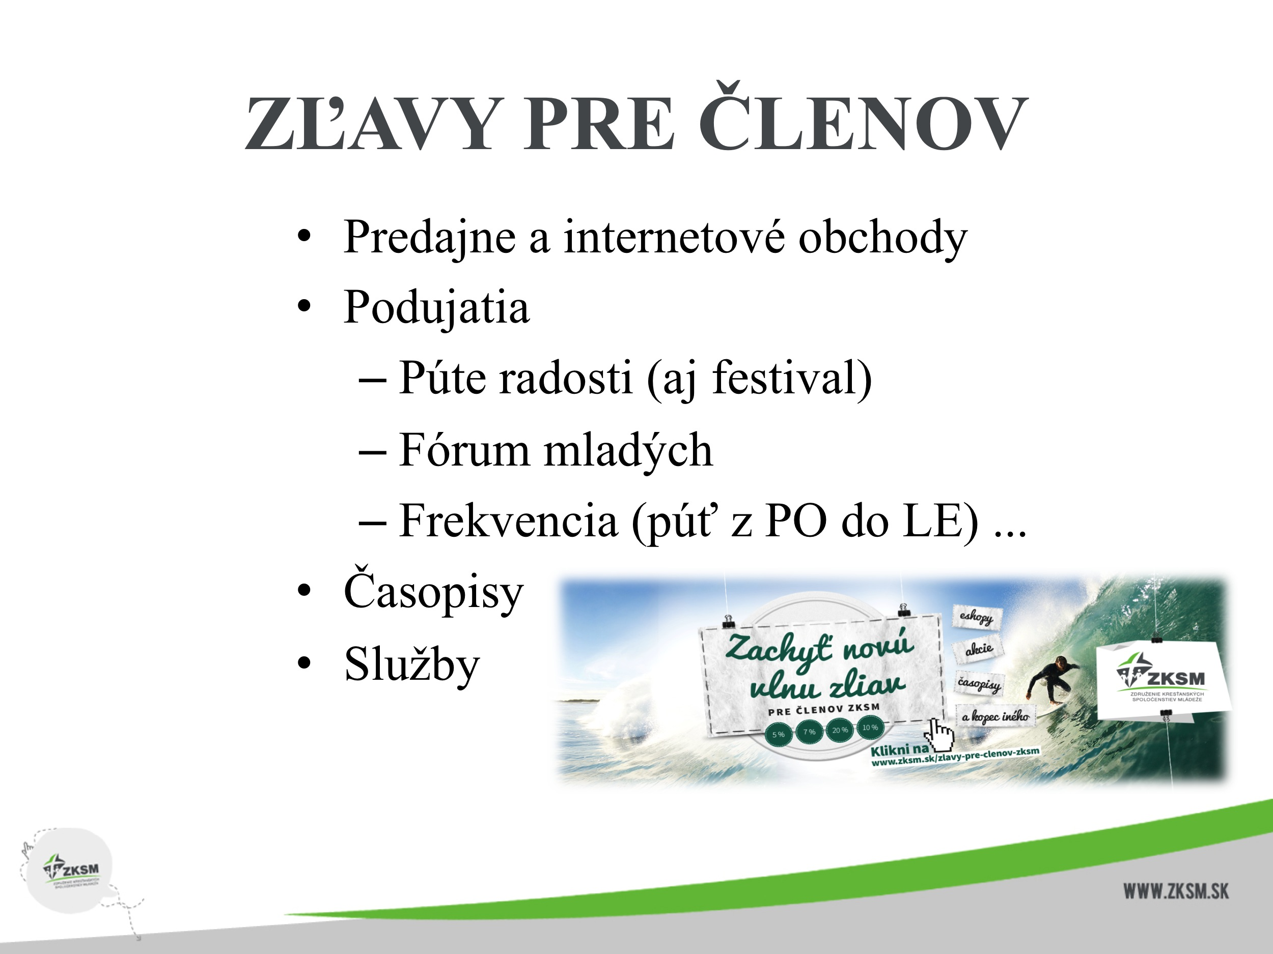
Notes:
Godzone shop, Musicant, Kumran.sk, Ver.sk, Vydavateľstvo Don Bosco, Tomtone, Papierníctva CECH, Kníhkupectvo Petra, Kníhkupectvo Zachej, Godzone konferencia, Campfest, Festival radosti, púte radosti, púť Muráň-Levoča, Slovo medzi nami, Nahlas a mnoho ďalších.
Zoznam všetkých zliav od našich partnerov je na stránke: www.zksm.sk/zlavy-pre-clenov-zksm

Slide 18

Notes:
Ak potrebujete rýchlu radu, poradenstvo alebo sa s nami chcete podeliť o svoje postrehy a pripomienky, môžete sa spojiť s naším PR manažérmi online prostredníctvom livechatu na našej stránke zksm.sk.

Slide 19

Notes:
Podakovanie za pozornosť
vyjadriť úctu voči prítomným

